Slide 1
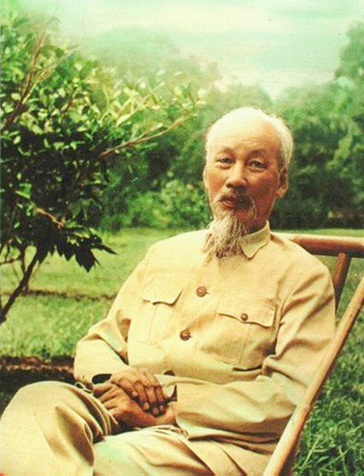
“BÁC HỒ TRONG TRÁI TIM TÔI”
Em hãy nêu những hiểu biết, suy nghĩ, cảm nhận về Bác Hồ
(năm sinh, quê quán, con người, cuộc đời…)

Slide 2
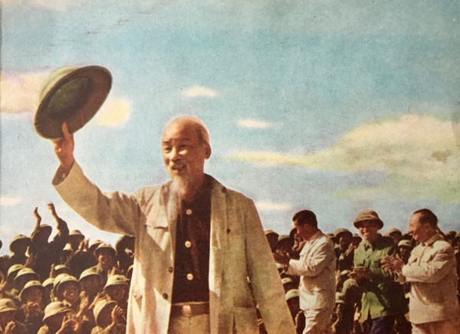
Tiết 1, 2: Phong cách Hồ
Chí Minh
- Lê Anh Trà-

Slide 3
I
TÌM HIỂU CHUNG
Tác giả
Tác phẩm
II
TÌM HIỂU VĂN BẢN
Sự tiếp thu tinh hoa văn hóa nhân loại của Hồ Chí Minh
2. Những nét đẹp trong lối sống, sinh hoạt của Hồ Chí Minh
3. Ý nghĩa Phong cách Hồ Chí Minh
III
TỔNG KẾT
Nội dung
Nghệ thuật
Notes:
Giáo án của Thảo Nguyên 0979818956

Slide 4
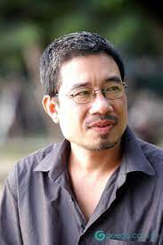
I
TÌM HIỂU CHUNG
1
Tác giả
Quê: Quảng Ngãi
Là nhà văn, nhà văn hóa tiêu biểu của văn học VN
Ngòi bút chân thực, sắc sảo
Lê Anh Trà
(1927 – 1999)

Slide 5
I
TÌM HIỂU CHUNG
2
Tác phẩm
Phong cách Hồ Chí Minh
Kiểu văn bản và PTBĐ chính
Xuất xứ
a,
b,
Bố cục
c,
d,
Tóm tắt

Slide 6
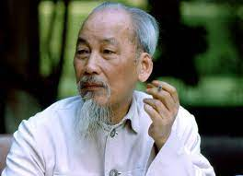
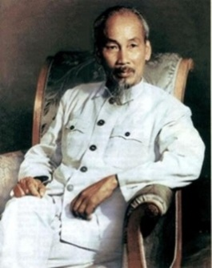
I
TÌM HIỂU CHUNG
2
Tác phẩm
a, Xuất xứ
“Phong cách Hồ Chí Minh” là một phần trong bài viết Phong cách Hồ Chí Minh, cái vĩ đại gắn với cái giản dị của tác giả Lê Anh Trà.
Tác phẩm được in trong tập “Hồ Chí Minh và văn hóa Việt Nam”

Slide 7
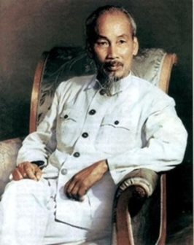
I
TÌM HIỂU CHUNG
2
Tác phẩm
b, Kiểu văn bản và PTBĐ chính
- Văn bản nhật dụng là loại văn bản đề cập, bàn luận, thuyết minh, tường thuật, miêu tả, đánh giá..... những vấn đề, hiện tượng gần gũi, bức xúc với cuộc sống, con người và cộng đồng
- Văn bản “Phong cách Hồ Chí Minh” có sự kết hợp giữa yếu tố nghị luận và thuyết minh

Slide 8
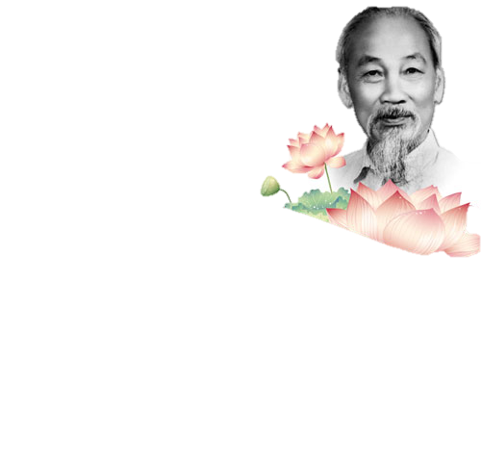
I
TÌM HIỂU CHUNG
2
Tác phẩm
Từ đầu … “rất hiện đại”: Nét đẹp trong tiếp thu tinh hoa văn hóa nhân loại
c, Bố cục
Còn lại: Nét đẹp trong phong cách, lối sống của chủ tịch HCM

Slide 9
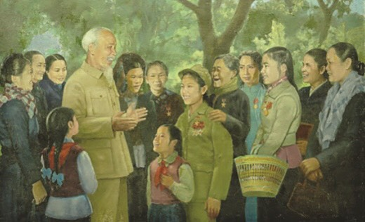
d, Tóm tắt
Cuộc đời Hồ Chí Minh đầy truân chuyên. Người đã tiếp xúc với nhiều nền văn hóa trên thế giới và thành thạo nhiều ngôn ngữ. Động lực thúc đẩy Hồ Chí Minh tìm hiểu sâu sắc về các dân tộc và văn hóa thế giới xuất phát từ khát vọng cứu nước. Tuy là một người uyên bác nhưng Người có một phóng cách sống vô cùng giản dị từ nơi ở, nơi làm việc đơn sơ, trang phục giản dị, ăn uống đạm bạc, đến cách sống thanh cao và có văn hóa. Viết về cách sống của Bác, tác giả liên tưởng đến các vị hiền triết ngày xưa: Nguyễn Trãi, Nguyễn Bỉnh Khiêm. Bác sống giản dị, thanh cao không phải để khác đời, hơn đời. Đó là lối sống thanh cao, một cách di dưỡng tinh thần và quan niệm về lối sống đẹp

Slide 10
II
TÌM HIỂU CHI TIẾT
1
Sự tiếp thu tinh hoa văn hóa nhân loại của Hồ Chí Minh
Đi nhiều nơi, tiếp xúc với nhiều nền văn hóa
Con đường tiếp thu và tiếp xúc các nền văn hóa
Làm nhiều ngành nghề khác nhau
Nói và viết thạo nhiều thứ tiếng: Anh, Pháp, Hoa, Nga
➔ Tạo nên một trí tuệ, con người Hồ Chí Minh hiểu sâu, biết rộng…

Slide 11
II
TÌM HIỂU CHI TIẾT
1
Sự tiếp thu tinh hoa văn hóa nhân loại của Hồ Chí Minh
Chủ động tìm hiểu, theo chiều sâu, uyên thâm
Cách thức tiếp thu tinh hoa văn hóa nhân loại của Hồ Chí Minh
Có chọn lọc, loại bỏ, phê phán yếu tố tiêu cực của chủ nghĩa tư bản
Nhào nặn tới gốc rễ văn hóa không hề lay chuyển

Slide 12
II
TÌM HIỂU CHI TIẾT
1
Sự tiếp thu tinh hoa văn hóa nhân loại của Hồ Chí Minh
Phong cách Hồ Chí Minh là có sự kết hợp hài hào giữa bản sắc văn hóa dân tộc và tinh hoa văn hóa nhân loại.
→ Tạo ra một nhân cách rất VN, rất phương Đông, rất mới, rất hiện đại.

Slide 13
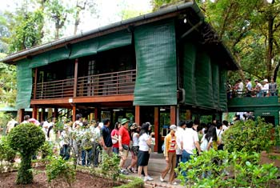
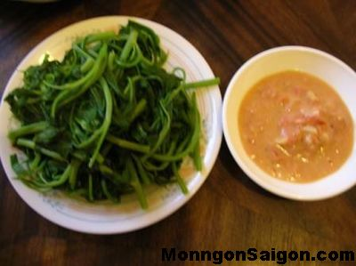
II
TÌM HIỂU CHI TIẾT
2
Những nét đẹp trong lối sống, sinh hoạt của Hồ Chí Minh
a. Lối sống giản dị
Việc ăn uống
Nơi ở, nơi làm việc
Trang phục

Slide 14
II
TÌM HIỂU CHI TIẾT
2
Những nét đẹp trong lối sống, sinh hoạt của Hồ Chí Minh
a. Lối sống giản dị
HOẠT ĐỘNG NHÓM
Yêu cầu: đóng vai hướng dẫn viên du lịch để thuyết trình cho du khách hiểu về “Lối sống giản dị của Bác” qua 3 yếu tố: nơi ở, trang phục, ăn uống..
NHÓM 1
NHÓM 2
NHÓM 3
Nơi ở, nơi làm việc
Trang phục
Việc ăn uống

Slide 15
II
TÌM HIỂU CHI TIẾT
2
Những nét đẹp trong lối sống, sinh hoạt của Hồ Chí Minh
a. Lối sống giản dị
Nơi ở, nơi làm việc
Nhà sàn nhỏ bằng gỗ bên cạnh chiếc ao cá
Nhà sàn chỉ có vài phòng
Đồ đạc bên trong mộc mạc, đơn sơ
Đường đi trải đầy sỏi
Trồng nhiều cây xanh
➔ Là một “cung điện” của Bác → sự giản dị, không khoa trương
Notes:
Giáo án của Thảo Nguyên 0979818956

Slide 16
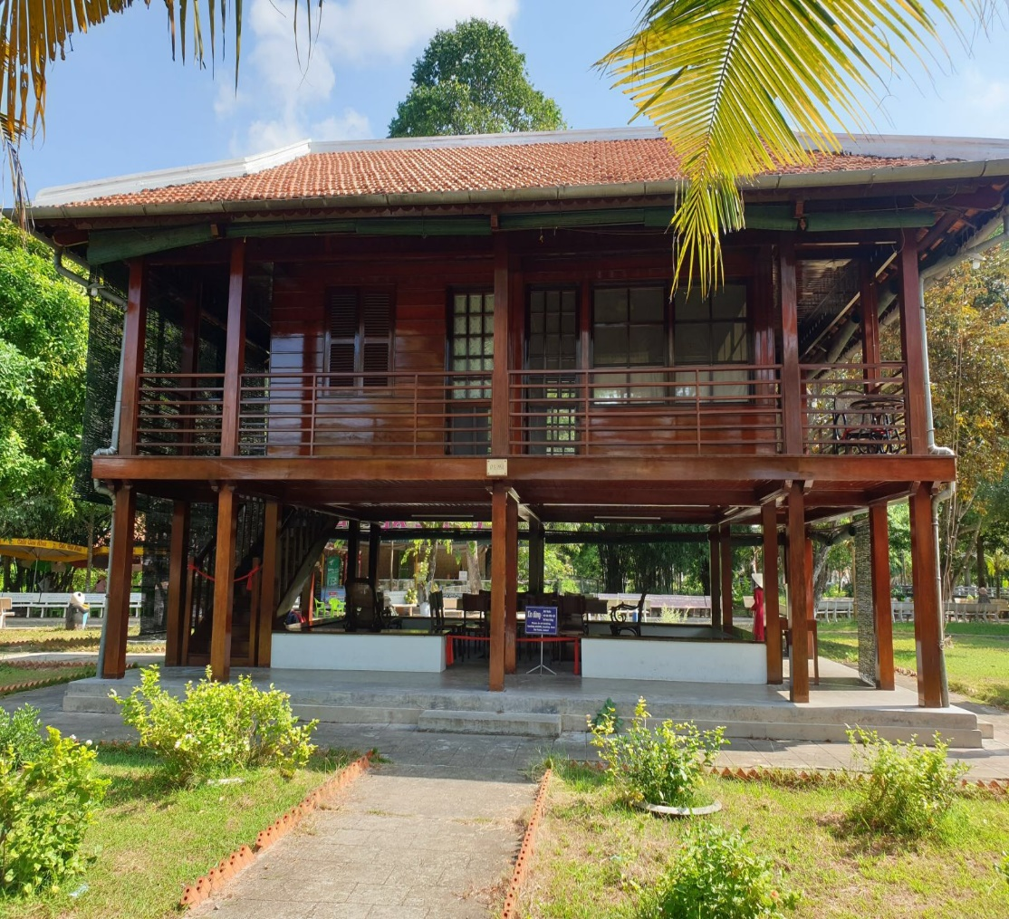
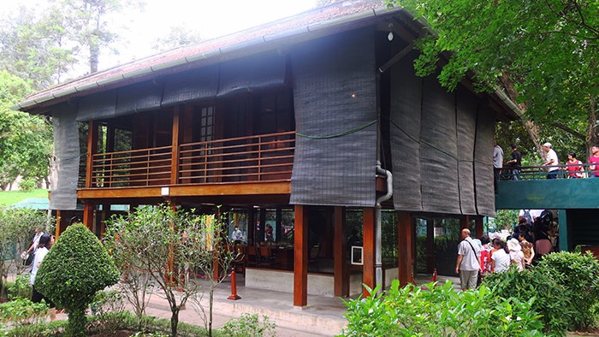

Slide 17
II
TÌM HIỂU CHI TIẾT
2
Những nét đẹp trong lối sống, sinh hoạt của Hồ Chí Minh
a. Lối sống giản dị
Trang phục
Bộ quần áo bà ba nâu
Chiếc áo trấn thủ
Đôi dép lốp (dép cao su)
➔ Trang phục hết sức giản dị, gần gũi, tiết kiệm

Slide 18
II
TÌM HIỂU CHI TIẾT
2
Những nét đẹp trong lối sống, sinh hoạt của Hồ Chí Minh
a. Lối sống giản dị
Trang phục
“Bác Hồ đó, chiếc áo nâu giản dị
Màu quê hương bền bỉ đậm đà...”
(Sáng tháng năm)
“Nhớ ông cụ mắt sáng ngời
Áo nâu, túi vải đẹp tươi lạ thường”
(Việt Bắc)
Notes:
Giáo án của Thảo Nguyên 0979818956

Slide 19
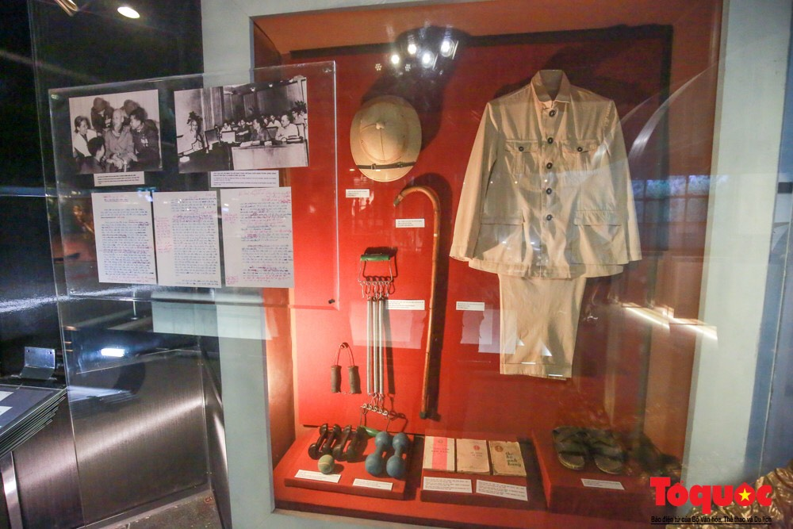

Slide 20
II
TÌM HIỂU CHI TIẾT
2
Những nét đẹp trong lối sống, sinh hoạt của Hồ Chí Minh
a. Lối sống giản dị
Ăn uống
Không cầu kì, không sơn hào hải vị
Đó là những món ăn đạm bạc:
+ Cá kho + Rau luộc
+ Dưa ghém + Cà muối + Cháo hoa

Slide 21
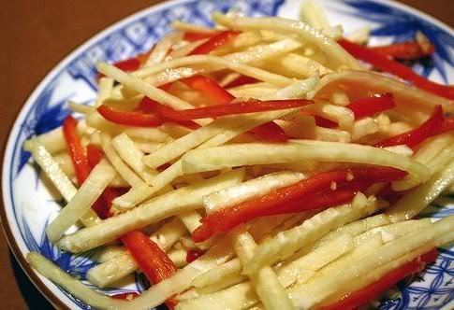
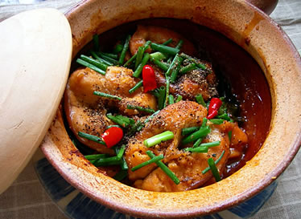
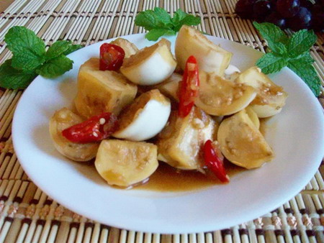
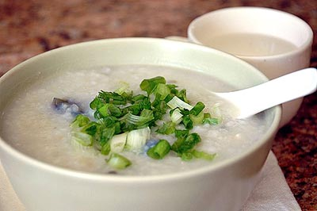
II
TÌM HIỂU CHI TIẾT
2
Những nét đẹp trong lối sống, sinh hoạt của Hồ Chí Minh
a. Lối sống giản dị
Ăn uống

Slide 22
II
TÌM HIỂU CHI TIẾT
2
Những nét đẹp trong lối sống, sinh hoạt của Hồ Chí Minh
a. Lối sống giản dị
Ăn uống
Bác Hồ
Hiền triết xưa
+ Cá kho + Rau luộc
+ Dưa ghém + Cà muối
+ Cháo hoa
“Thu ăn măng trúc, đông ăn giá
Xuân tắm hồ sen, Hạ tắm ao”
Sự gần gũi với nếp sống “thú quê thuần đức” của Bác
Sự kế thừa, phát huy những nét VH tốt đẹp của người tài

Slide 23
II
TÌM HIỂU CHI TIẾT
2
Những nét đẹp trong lối sống, sinh hoạt của Hồ Chí Minh
a. Lối sống giản dị
Nơi ở, nơi làm việc
Trang phục
Việc ăn uống
➔ Sự giản dị trong mọi mặt, trong đời sống, cách làm việc và con người Bác
“Chưa có vị nguyên thủ quốc gia nào có cách sống giống như Bác”
Nghệ thuật: liệt kê, so sánh, lí luận, dẫn chứng rõ ràng, cụ thể

Slide 24
II
TÌM HIỂU CHI TIẾT
2
Những nét đẹp trong lối sống, sinh hoạt của Hồ Chí Minh
a. Lối sống giản dị
Có ý kiến cho rằng: “Cách sống giản dị đạm bạc của Bác Hồ lại vô cùng thanh cao, sang trọng”. Em có đồng ý với ý kiến đó không vì sao?

Slide 25
II
TÌM HIỂU CHI TIẾT
2
Những nét đẹp trong lối sống, sinh hoạt của Hồ Chí Minh
b. Lối sống thanh cao
Cách sống giản dị của Bác Hồ lại vô cùng thanh cao, sang trọng.
Đây không phải là lối sống khắc khổ của người tự vui trong cảnh nghèo khó.
Đây cũng không phải là cách tự thần thánh hoá, tự làm cho khác đời, hơn người.
Đây là một cách sống có văn hoá đã trở thành một quan niệm thẩm mĩ : Cái đẹp là sự giản dị tự nhiên.

Slide 26
II
TÌM HIỂU CHI TIẾT
3
Ý nghĩa của phong cách Hồ Chí Minh
Vẻ đẹp trong phong cách sống và làm việc của Bác là vẻ đẹp vốn có, tự nhiên, gần gũi, không xa lạ với mọi người.
Bài học: Coi trọng giá trị tinh thần, không lệ thuộc vào vật chất, không coi cuộc sống là hưởng thụ. Sống hài hòa, thân thiện với thiên nhiên và mọi người.

Slide 27
III
TỔNG KẾT
1
NỘI DUNG
Vẻ đẹp trong phong cách Hồ Chí Minh là sự kết hợp giữa truyền thống và hiện đại, dân tộc và nhân loại, thanh cao và giản dị
2
NGHỆ THUẬT
Kết hợp giữa kể và bình luận.
Chọn lọc những chi tiết tiêu biểu.
Đan xen với thơ.
Sử dụng nghệ thuật đối lập.

